Slide 1
PORTAIL INTER-DIMENSIONNEL
RICKLAB™
Borne interactive de sélection dimensionnelle
Monde Réel / Monde Virtuel
«RICK VIRTUAL WORLD. »
Groupe n°4 — Bachelor 2 — Fondamentaux IT
Workshop National B2 • Session Septembre 2026 • EPSI
RICKLAB™ • EPSI B2 • Rick Virtual World
1 / 14

Slide 2
SOMMAIRE
Plan de la présentation
01
Contexte & problématique
3
07
Problèmes rencontrés
10
02
Équipe & répartition des tâches
4
08
Axes d'amélioration
11
03
Architecture technique
5
09
Conclusion
12
04
Technologies et outils utilisées
6,7
10
Ressources & liens
13
05
Fonctionnement de A à Z
8
10
Annexe
14
06
Présentation de prototype
9
RICKLAB™ • EPSI B2 • Rick Virtual World
2 / 14

Slide 3
01 — CONTEXTE
Bienvenue dans le RickLab™
LE WORKSHOP
NOTRE PROBLÉMATIQUE
Chaque équipe de Bachelor 2 dispose de 5 jours en configuration Scrum pour concevoir un prototype interdimensionnel exploitant :
Matérialiser le passage d'une dimension à une autre :
Identification par badge RFID
Interrogation vocale en langage naturel
IA pour comprendre la destination
Orientation vers Monde Réel ou Virtuel
Un microcontrôleur (ESP32 / Arduino / RPi)
Une ressource myDiL (impression 3D…)
Une véritable brique logicielle
RICKLAB™ • EPSI B2 • Rick Virtual World
3 / 14

Slide 4
02 — ÉQUIPE
Répartition des tâches — Groupe de 5
Djiongo Dany
Diallo Harissou
Kemeni Daniel
Tchakounte Francesca
Kouakou David
Monde Virtuel
API • Poster • Git • Documentation
Firmware ESP32
Montage électrique et code embarqué
Assemblage Électronique, Trello,
Montage Wokwi
Assemblage électronique et
Câblage
Monde Réel
Scène Delightex et
code traduction
RICKLAB™ • EPSI B2 • Rick Virtual World
4 / 14

Slide 5



03 — ARCHITECTURE
Trois couches en communication continue
COUCHE MATÉRIELLE
COUCHE LOGICIELLE
COUCHE VISUELLE
ESP32 + RFID RC522
Écran LCD I2C 20×4
Microphone lavalier
Python (orchestration)
Whisper + LLM (Groq)
Communication série UART
Delightex (WebSocket)
Animations portail
Monde Réel / Virtuel
RICKLAB™ • EPSI B2 • Rick Virtual World
5 / 14

Slide 6
04 — TECHNOLOGIES
I - Stack materiel & justifications
ESP32
RFID RC522
LCD 20×4 I2C
Micro
Cerveau embarqué — connecté IA & PC
Authentification badge — geste simple
Interface visuelle — phrases complètes
Capture vocale claire sans fil
Casque VR
Cutter et ciseaux
Fer à souder
Colle et scotch
Pour la simulation des mondes
Mondes 3D immersifs & animations
Pour souder le lecteur RFID
Assemblage de la
boite
RICKLAB™ • EPSI B2 • Rick Virtual World
6 / 14

Slide 7
II - Stack technique & justifications
Trello
Turbosquid
Worwi
Gemini
Suivre l’avancement du
projet
Télécharger les éléments
déjà prêts
Tester le code
Arduino
Assistant IA
Groq API
Delightex
Python + VS Code +
GitHub
Arduino IDE
Whisper + LLM ultra-rapide & gratuit
Mondes 3D immersifs & animations
Orchestration IA & gestion
du code
Firmware ESP32 officiel
RICKLAB™ • EPSI B2 • Rick Virtual World
7 / 14

Slide 8
05 — FONCTIONNEMENT
Parcours utilisateur de A à Z
01
02
03
04
Mise sous tension
Scan RFID
Question à l’utilisateur
Capture audio
LCD : « PORTAIL INTER-DIM — SCANNEZ LE BADGE »
Badge accepté → confirmation à l'écran
« Dans quel monde voulez-vous aller ? »
5 secondes via micro pour
Le PC
05
06
07
08
Transcription
Décision IA
Affichage
Animation
Groq Whisper-large-v3-turbo (FR)
LLM détermine RÉEL ou VIRTUEL
Verdict sur LCD + message bienvenue
Delightex déclenche le portail choisi
RICKLAB™ • EPSI B2 • Rick Virtual World
8 / 14

Slide 9
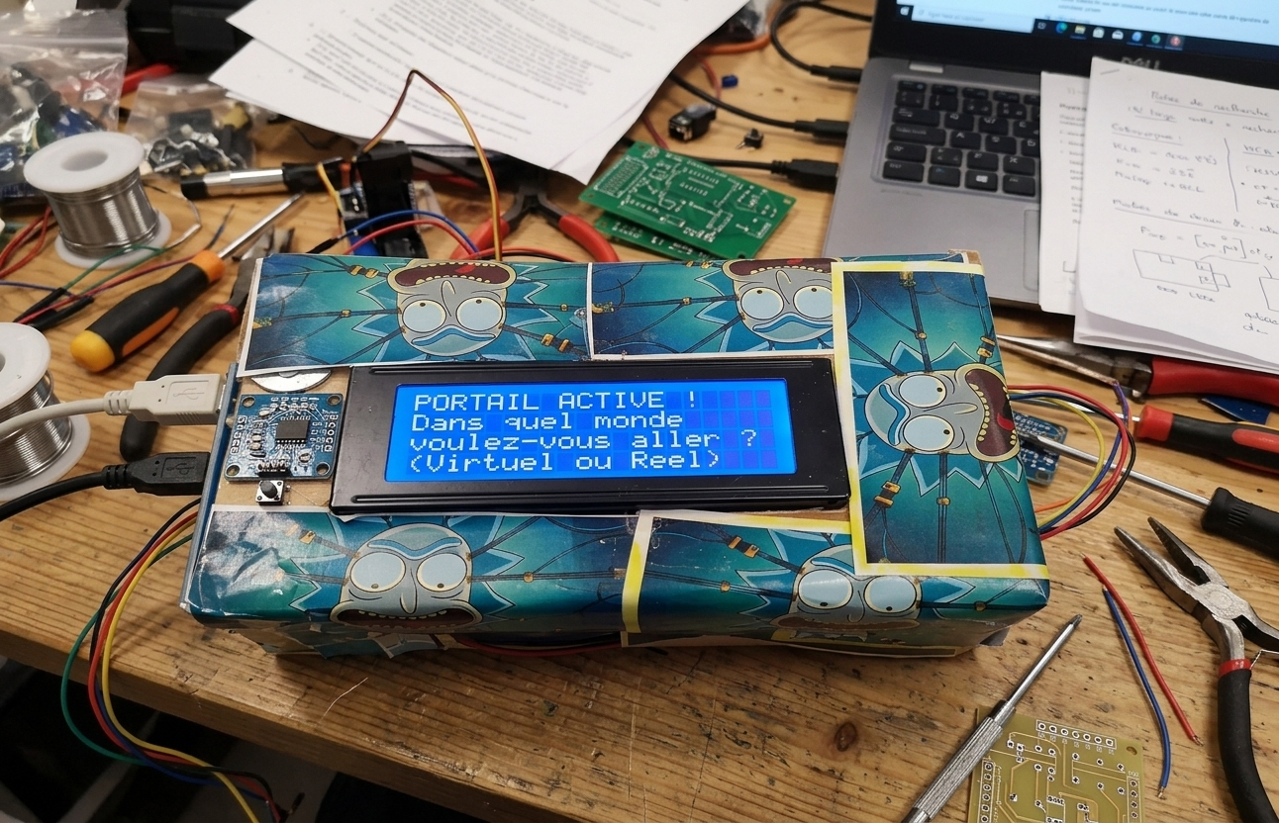
06 — PROTOTYPE
Le Portail en action
CARACTÉRISTIQUES
Boîtier style Rick & Morty
Écran LCD 20×4 intégré
Lecteur RFID RC522
ESP32 comme cœur système
Message : PORTAIL ACTIF !
Choix : Virtuel ou Réel
RICKLAB™ • EPSI B2 • Rick Virtual World
9 / 14

Slide 10
07 — DIFFICULTÉS
Obstacles rencontrés
Synchronisation
Coordination scan RFID bloquant + capture audio PC → protocole série revu
Latence chaîne IA
Enregistrement → Whisper → LLM > 1s → modèles turbo + tokens limités
Reconnaissance vocale
Environnement bruyant (salle) → filtrage niveau sonore avant envoi API
Câblage & alimentation
Breadboard dense → faux contacts → passage au boîtier myDiL
Sécurité clé API
Clé Groq en clair → variable d'environnement avant dépôt Git
RICKLAB™ • EPSI B2 • Rick Virtual World
10 / 14

Slide 11
08 — AMÉLIORATIONS
Feuille de route post-workshop
Sécurité API
VAD (Voice Activity)
Industrialisation
Clé Groq dans .env non versionné
Détection fin de parole — plus de durée fixe
Boîtier propre, câblage interne, alim intégrée
Scènes Delightex
Capteur PIR
Transitions & chargement portail enrichis
Réveil automatique de la borne
RICKLAB™ • EPSI B2 • Rick Virtual World
11 / 14

Slide 12
09 — CONCLUSION
Le Portail Inter-Dimensionnel RickLab™
Le prototype répond pleinement aux exigences du Workshop National B2 : il embarque un microcontrôleur ESP32, mobilise les ressources de fabrication numérique du myDiL, et intègre une véritable chaîne logicielle articulant reconnaissance vocale, intelligence artificielle générative et rendu visuel immersif.
Au-delà de l'aspect fonctionnel, le prototype porte une véritable intention narrative : transformer une interaction technique — l'authentification et le choix d'un utilisateur — en une expérience spectaculaire fidèle à l'esprit de l'univers Rick et Morty.
RICKLAB™ • EPSI B2 • Rick Virtual World
12 / 14

Slide 13
10 — RESSOURCES
Liens & dépôts du projet
GitHub — Firmware & Scripts
github.com/djiongodontsi/Univers-des-mondes-
Trello — Suivi du sprint
https://trello.com/invite/b/6aa8f4bc2e07abcf1035e9fe/ATTI6d1cfaf76f9f35e21398aa8b05add324C2F8E5B4/mon-tableau-trello
Monde Virtuel (Delightex)
edu.delightex.com/BTX-AUK
Monde Réel (Delightex)
edu.delightex.com/LDL-ACG
RICKLAB™ • EPSI B2 • Rick Virtual World
13 / 14

Slide 14
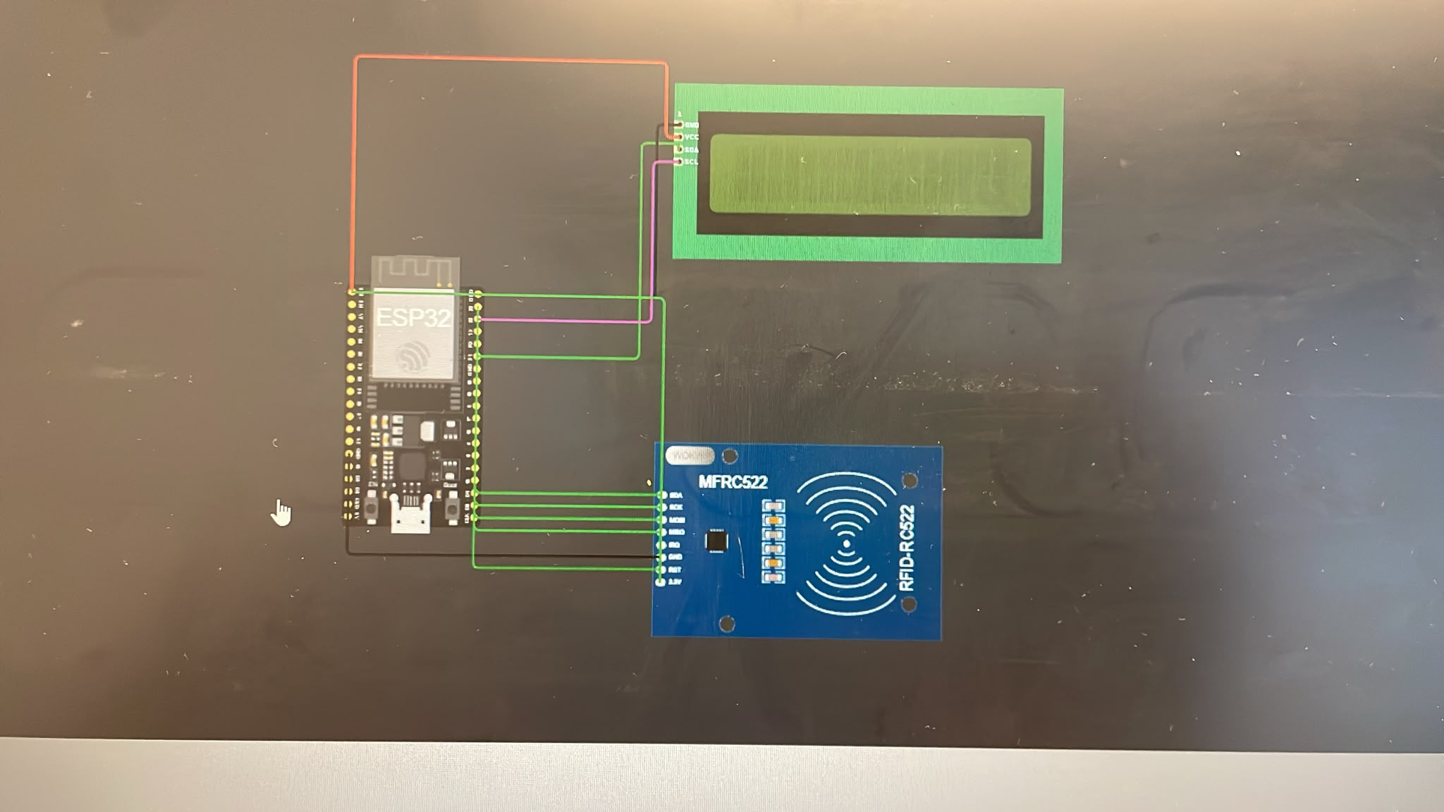
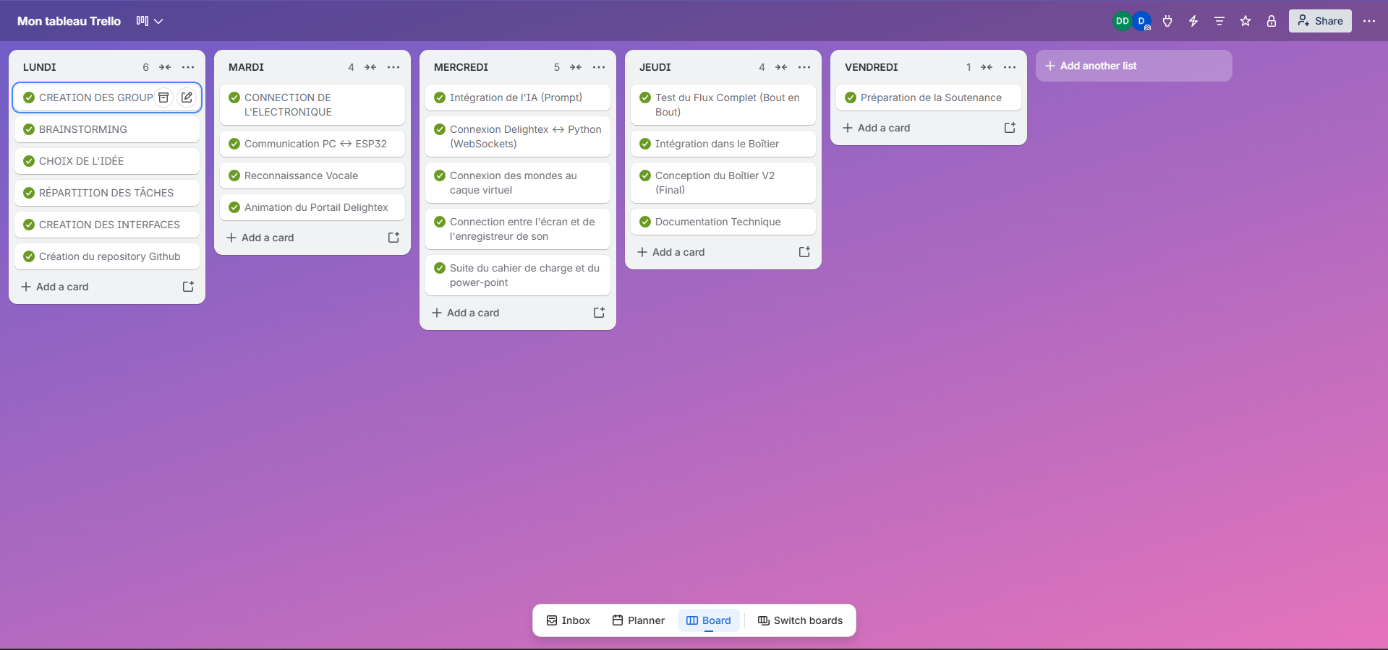
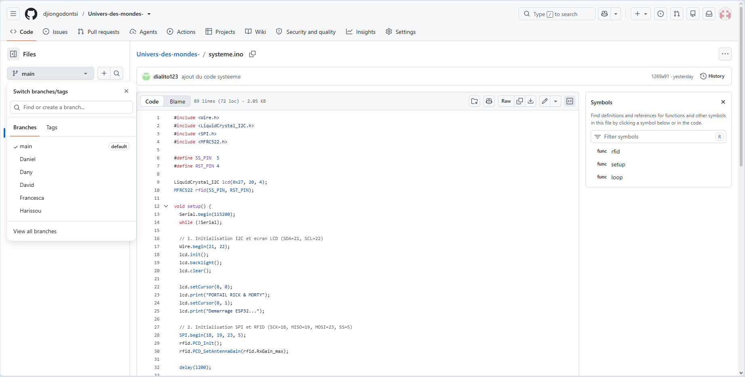
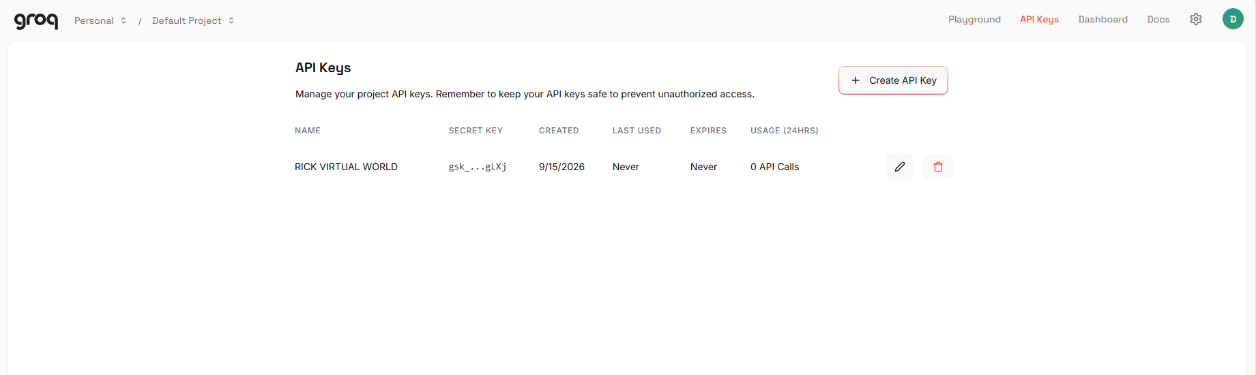
09 — ANNEXE
SYSTEME ELECTRIQUE DE TEST DU CODE
TRELLO
REPOSITORY GITHUB
API GROQ
RICKLAB™ • EPSI B2 • Rick Virtual World
14 / 14

